Slide 1
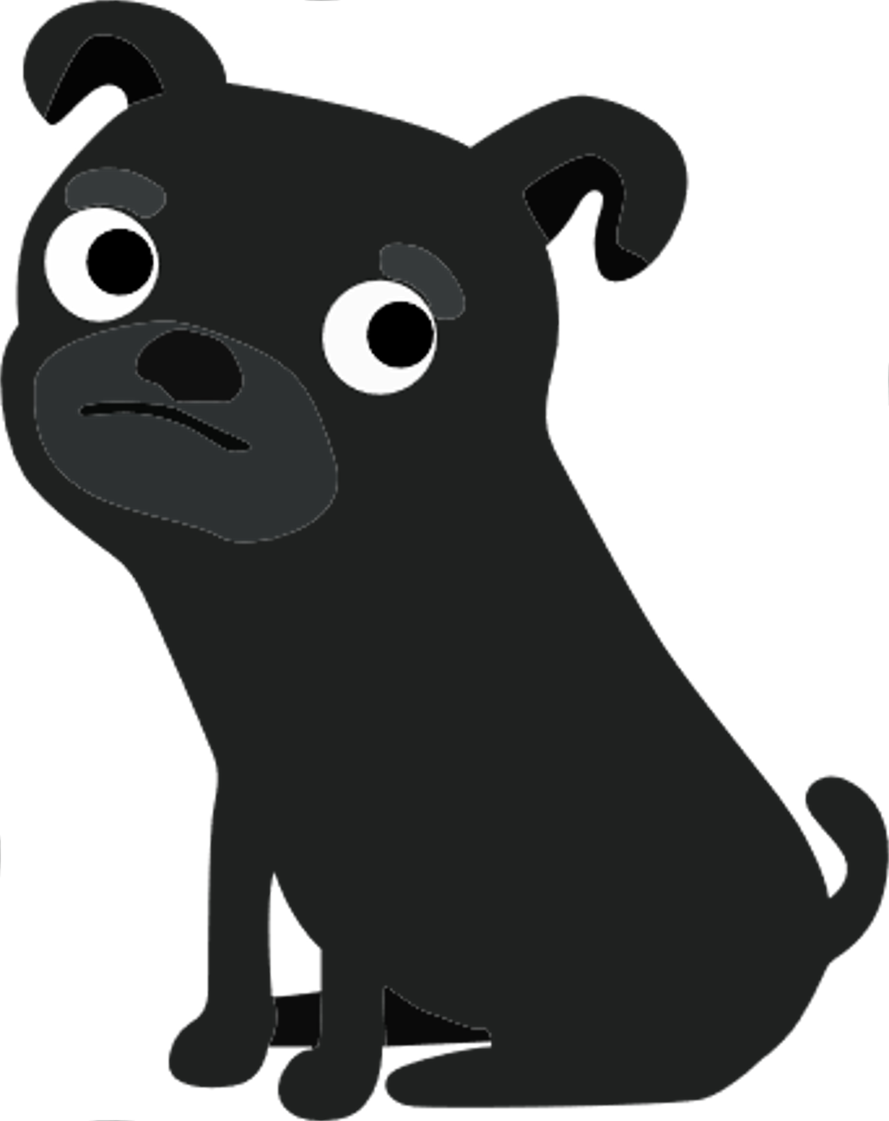
하이
이렇게 된 이상 강아지 컨셉으로 간다
고양이 보단 강아지다

Slide 2

INDEX
01. ANALYSIS
02. CONCEPT
03. TARGET
04. IDEATION
05. CONCLUSION

Slide 3


01. ANALYSIS
강아지 템플릿 입니다
고양이 템플릿 만들까 강아지 템플릿 만들까
고민하다가 그냥 강아지 템플릿으로 정함
도도해
고양이
댕댕이
충직해
결과적으로 저는 강아지 템플릿을 만들기로 결정했습니다 네네 그리고 고양이 템플릿도 나중에 시간이 되면 한번
만들어보도록 하겠습니다 근데 그거는 거의 20년 뒤에 만들 것 같습니다 휴 고양이 보단 역시 댕댕이 아니겠어

Slide 4
02. CONCEPT
무슨 내용 넣을까요
표를 한번 넣어볼까? 우리 피린이들 표 넣는거
어려워 하자나요 잘 보세요 표는 일케 넣는겨
No.
강아지의 위엄
부가 장점
단점도 있음
추천해드림
1
그냥 귀엽다
애교도 많아버림
외로움을 많이 탐
요크셔테리어
2
충성심 쩐다
도둑 정수리 부심
놀아주려면 쥬금
진돗개
3
전투력이 높다
주인 잘 지켜줌
너무 잘 지켜줌
시베리안 허스키
4
에너지 넘친다
삶의 활력소
내 활력 뺏길 수 있음
비글

Slide 5
03. TARGET
피피티 설마.. 어려워?
어렵게 생각하니까 어려운거야 에헤이 그냥
쉽게 생각해 쉽게 그냥 때려박아 넣어봐
120,000
80,000
110,000
150,000
90,000
진돗개
요크셔테리어
비글
시베리안
허스키

Slide 6
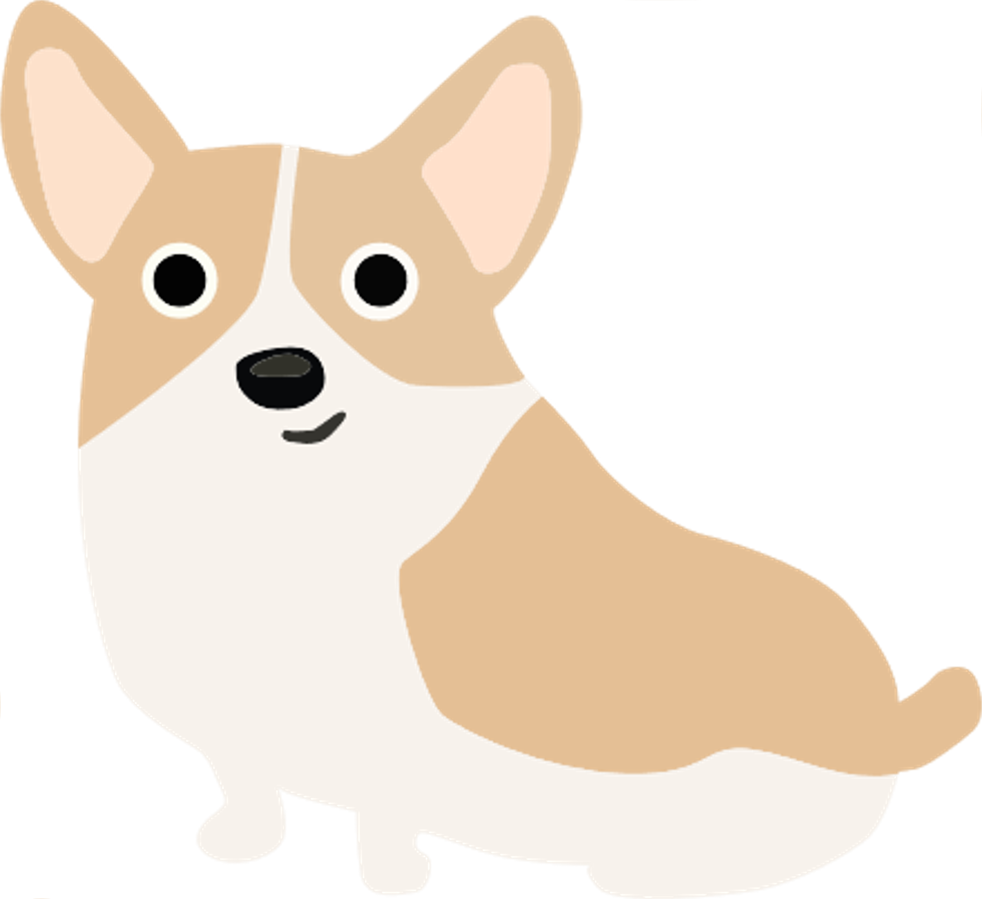

타임
브레이킹 슬라이드
소제목 적어주시면 대요

Slide 7
04. IDEATION
피피티는 재밌따리
재밌게 생각하면 재밌어 지는게 피피티라니까
라고 말해놓고 죽을것같아요 진짜루 살려줘요
피피티에 득도하면 뭐랄까
현자타임이 오게됩니다
걱정은 안해요 이젠 익숙해 질때도
되버린거죠 잘부탁드립니다아
걱정은 안해요 이젠 익숙해 질때도
되버린거죠 잘부탁드립니다아
피피티에 득도하면 뭐랄까
현자타임이 오게됩니다

Slide 8
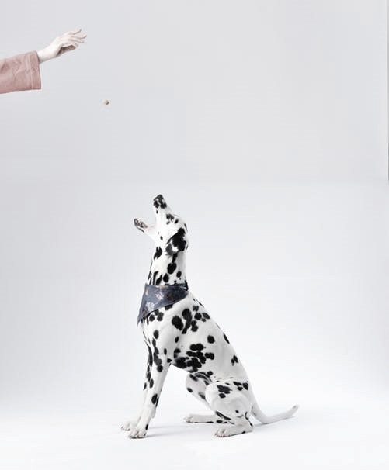
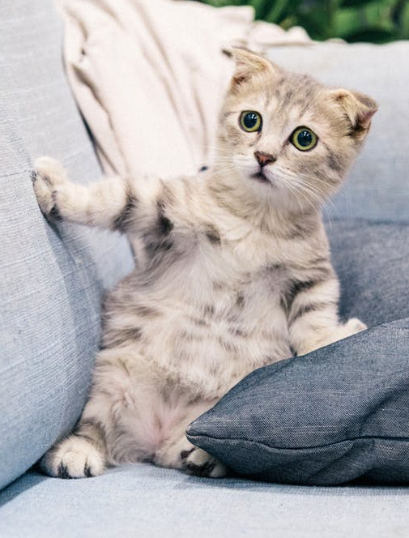
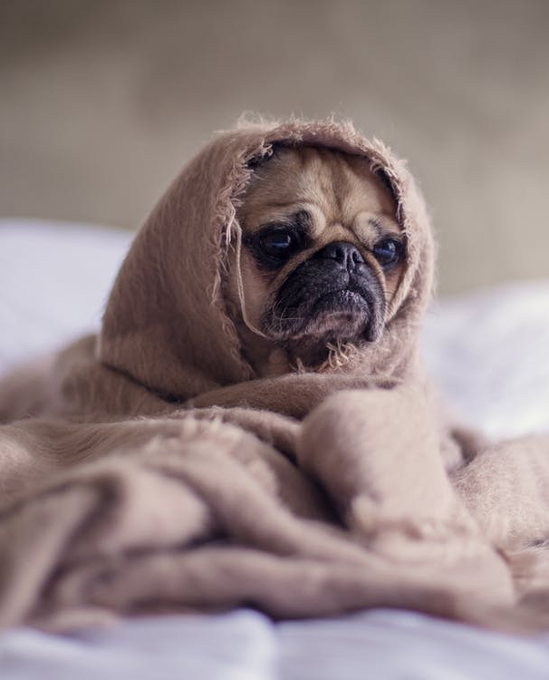
05. CONCLUSTION
여러분도 함께해요 :)
우리 같이 노예 생활을 해봐요! 정말 즐겁지 아니한가
아 행복하다 어디서 뛰어내리면 편하게 죽을 수 있을까
01
02
03
사진 내용 적어주면 좋겠따
강조할 내용도 해주면 좋음
사진 내용 적어주면 좋겠따
고양이 표정 실화냐 이거
사진 내용 적어주면 좋겠따
강아지 표정 나와 같구나 녀석

Slide 9

Thank
You :)

